Slide 1


Slide 2
Módulo 2: ﻿Sistema Imunológico de Animais Aquáticos de Interesse Aquícola
Facilitador: Manecas Baloi

Slide 3
Objectivos
Descrever a morfologia e anatomia de peixes, crustáceos e moluscos;
Conhecer o sistema imune de peixes, crustáceos e moluscos;
Descrever os mecanismos de defesas de peixes, crustáceos e moluscos;
Conhecer os factores ambientais que influenciam na sanidade dos organismos aquáticos.

Slide 4
Sistema Imunológico
É o conjunto de órgãos, células e moléculas responsável por reconhecer, combater e eliminar agentes patogénicos (como vírus, bactérias, fungos e parasitas) que possam comprometer a saúde do organismo.
No entanto, apresenta particularidades importantes, especialmente nos peixes, crustáceos e moluscos, devido ao seu ambiente aquático e evolução filogenética.

Slide 5
Principais Componentes do Sistema Imunológico
Imunidade Inata (ou não específica)
É a primeira linha de defesa e está presente desde o nascimento. Actua rapidamente e sem necessidade de exposição prévia ao agente patogénico.
Barreiras físicas e químicas: pele, muco, pH da água, enzimas como a lisozima.
Células fagocitárias: macrófagos, neutrófilos, células NK.
Moléculas solúveis: complemento, citocinas, interferões.
Imunidade Adaptativa (ou específica)
É mais lenta na resposta inicial, mas altamente específica e capaz de criar memória imunológica (nos vertebrados).
Células principais: linfócitos B (produzem anticorpos) e linfócitos T (citotóxicos e auxiliares).
Órgãos linfóides: timo, baço, rim anterior (equivalente à medula óssea nos peixes).
Imunoglobulinas: IgM é a principal nos peixes; alguns também produzem IgT e IgD

Slide 6
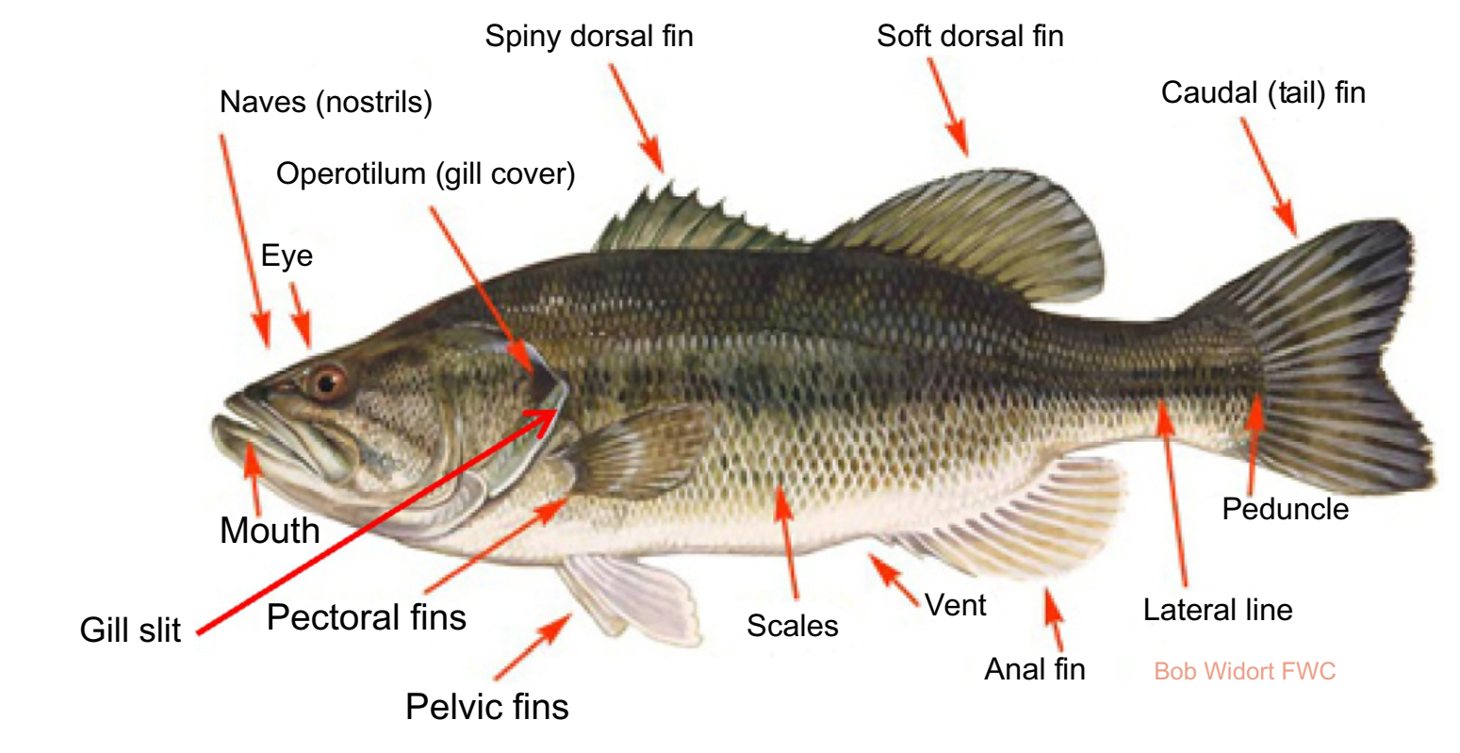
Morfologia e Anatomia dos Peixes
Características externas gerais de um peixe típico ilustrado utilizando o robalo Dicentrarchus labrax

Slide 7
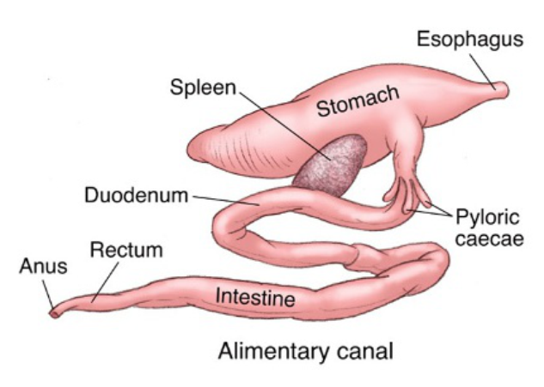
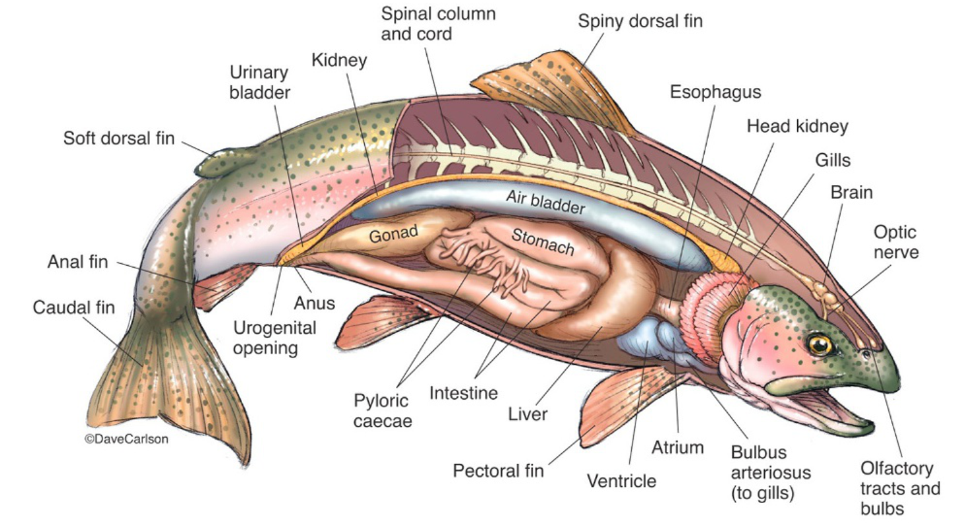
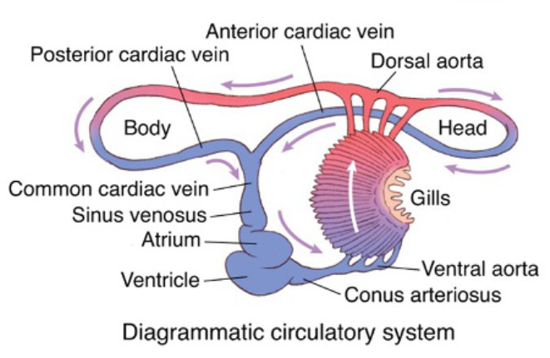
Anatomia externa e interna de um peixe ósseo típico, a truta arco-íris

Slide 8
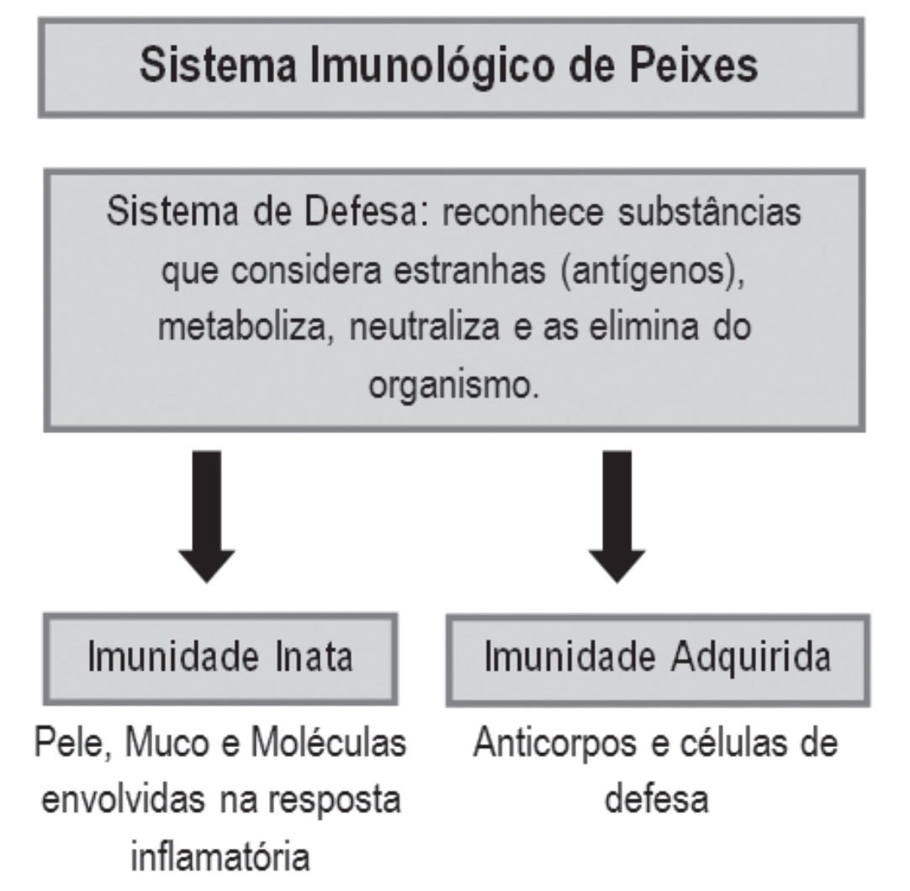
Sistema Imunológico dos Peixes
﻿Os peixes, assim como outros animais, apresentam um complexo sistema de defesa do organismo.
Os peixes têm uma capacidade limitada para gerar respostas imunes adaptativas totalmente funcionais, mas têm respostas inatas mais robustas do que as observadas nos vertebrados superiores.
O sistema imunológico dos peixes pode ser dividido de ponto de vista funcional em:
  Mecanismos não específicos, inespecíficos ou inatos (respostas imunológicas inatas);
  Mecanismos específicos (respostas imunológicas adaptativas/adquiridas).

Slide 9
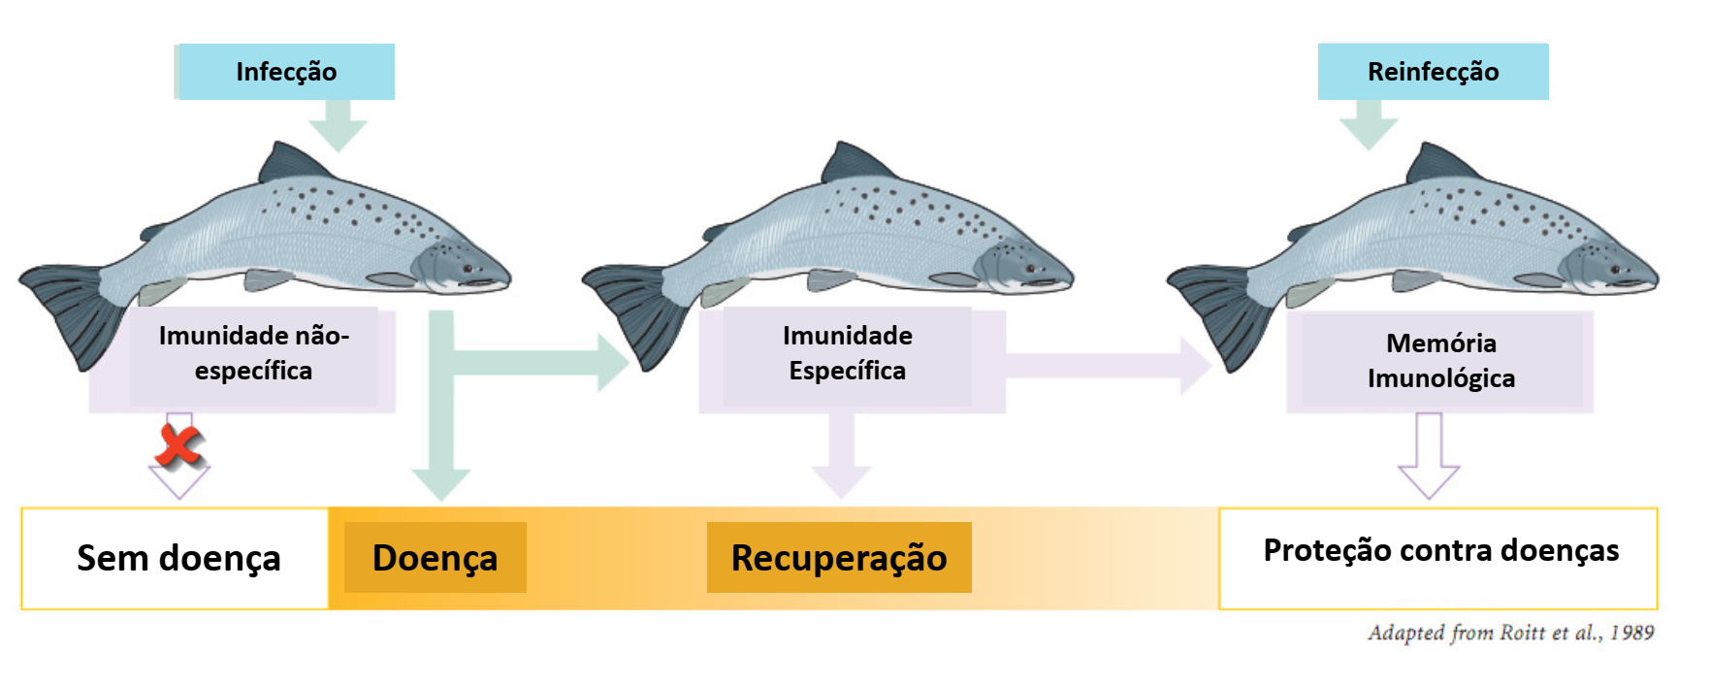
﻿Como o peixe responde à entrada de um patógeno no corpo?
Imunidade Adaptativa (resposta específica e com memória): Mais lenta na primeira exposição, mas específica ao patógeno e capaz de criar memória imunológica

Slide 10
Sistema Imunológico Não Específico (Inato)
Fornece a primeira linha de defesa, detetando e eliminando os agentes patogénicos invasores de forma imediata e inespecífica.
As superfícies mucosas expostas ao meio externo formam uma barreira mecânica à invasão microbiana, e a camada de muco que as reveste contém moléculas com propriedades imunologicamente essenciais, que fazem parte do sistema de defesa imunitária inespecífica.
Barreiras naturais
  Pele (escamas): primeira linha de defesa (barreira física contra entrada de patógenos);
  Muco: ﻿Previne a entrada de microrganismos na pele, brânquias e trato gastrointestinal e a aderência de bactérias nas células epiteliais.
    ﻿Componentes do muco: lisozimas, peptídeos antimicrobianos, lectinas e imunoglobulinas, proteínas do Sistema Complemento (conjunto de proteínas plasmáticas e de membrana, que actuam de forma coordenada como parte do sistema imunológico inato).

Slide 11
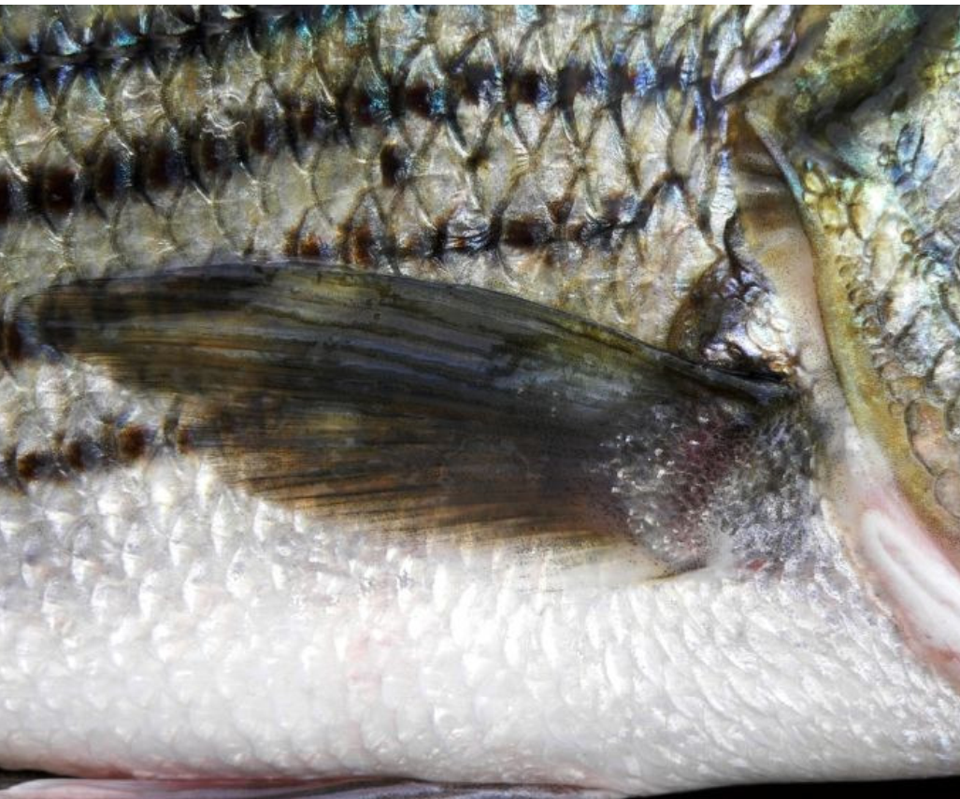
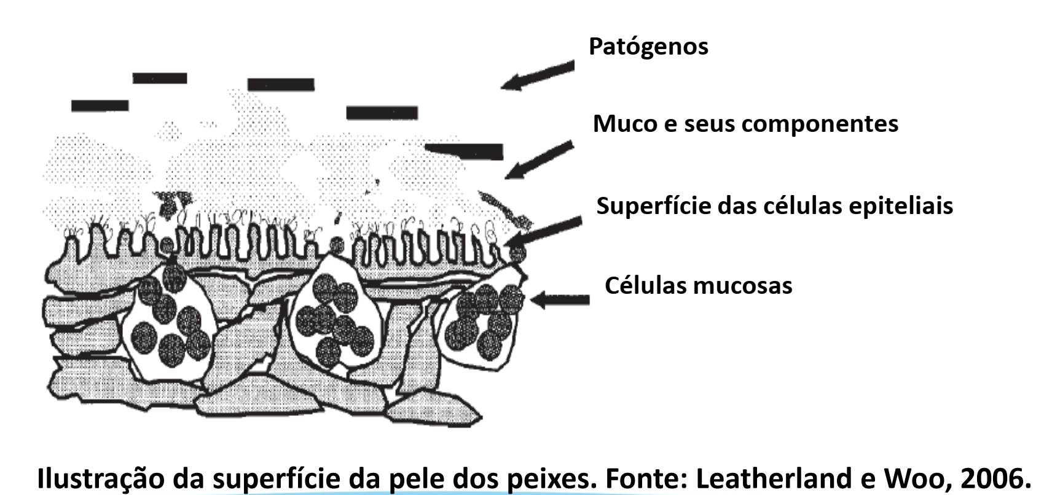
﻿Importante manter a integridade da pele.
  Evitar lesões.
  Cuidados: maneio de rotina, despesca, transporte.

Slide 12
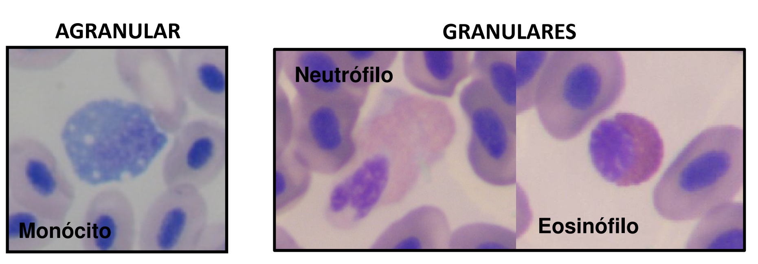
﻿Mecanismos celulares
﻿Principais células envolvidas:
  Fagócitos (fagocitose): morte intracelular
    Monócitos/macrófagos
    Leucócitos granulares (neutrófilos)
  Eosinófilos: morte extracelular
    ﻿Acção contra grandes patógenos: parasitas.
  Células assassinas naturais (natural killer, NK): morte de células infectadas por vírus.

Slide 13
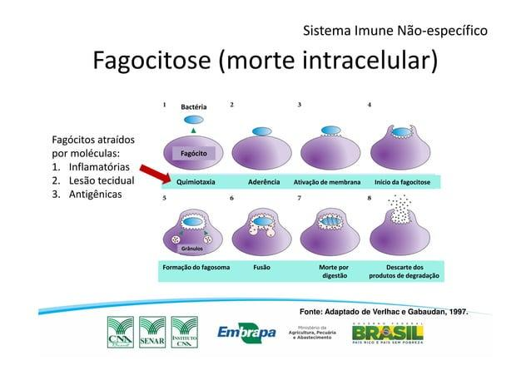

Slide 14
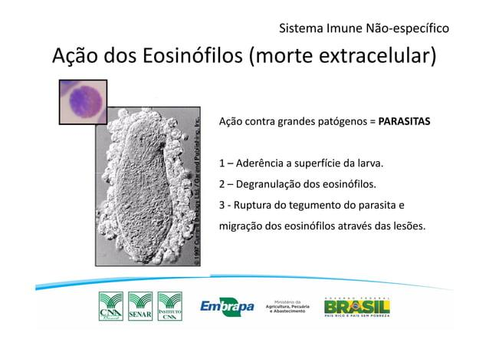
Acção Eosinófilos: morte extracelular

Slide 15
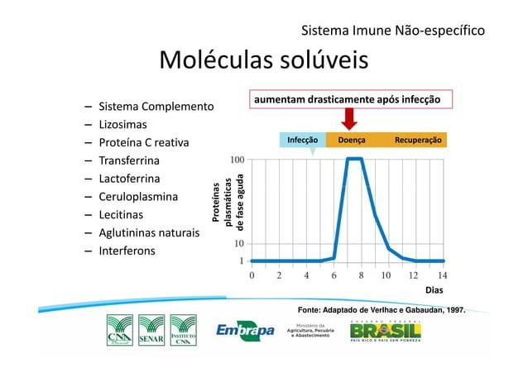

Slide 16
Sistema Imunológico Específico (Adaptativo)
É mais lento, mas altamente específico e com memória imunológica.
Depende da recombinação somática de fragmentos codificados pela linha germinativa para gerar receptores de antigénio expressos na membrana dos linfócitos B e T, produzindo respostas humorais e mediadas por células.
﻿Os órgãos envolvidos na imunidade específica são o rim, o baço, o timo e os tecidos linfoides associados à mucosa. Esses órgãos produzem células específicas de defesa, os linfócitos
Células envolvidas:
  Macrófagos: células apresentadoras de antígenos;
  Linfócitos B: produção de anticorpos, que são proteínas de memória imunológica, responsáveis pelo reconhecimento e neutralização dos antígenos
  Linfócitos T: Responsáveis pela imunidade celular; ajudam na activação de macrófagos e destruição de células infectadas.

Slide 17
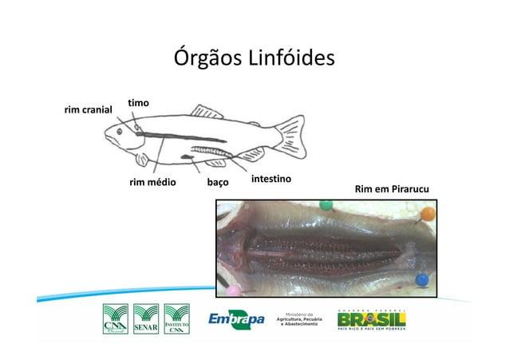
Órgãos linfoides (responsáveis pela produção, maturação e activação dos linfócitos):
  Timo:
    Maturação de linfócitos T.
    Essencial na geração da resposta imune celular adaptativa.
  Baço:
    Actua na produção e activação de linfócitos B e T, além de filtrar o sangue.
  Rim Anterior (rim cranial/cefálico):
    Principal órgão hematopoiético nos peixes, equivalente à medula óssea em mamíferos.
    Local de produção e diferenciação dos linfócitos B e outros leucócitos
  Rim Posterior (médio):
    Função excretora, mas também pode participar da resposta imune, embora menos activamente do que o rim anterior.

Slide 18
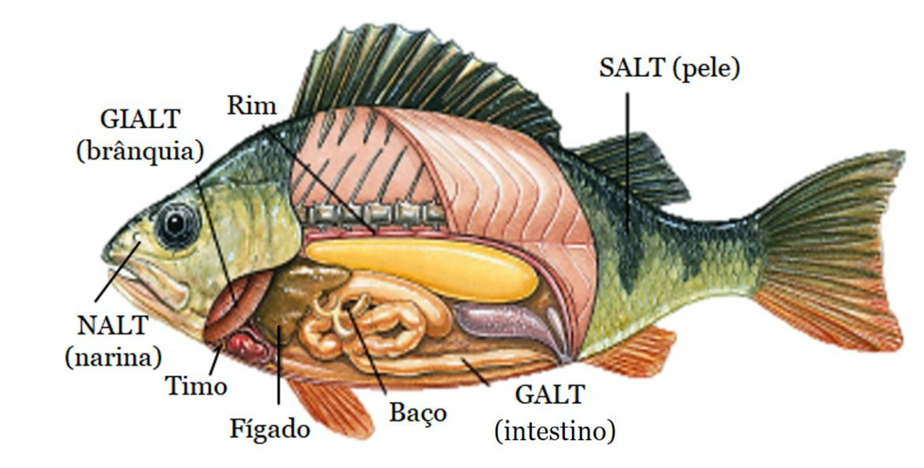
Tecidos Linfoides Associados a Mucosas (Mucosa-associated Lymphoid Tissue, MALT):
  Actuam como uma barreira de defesa, capturando e eliminando patógenos que entram pelas mucosas.
  Também desencadeiam respostas imunes específicas contra esses patógenos.
  Nos peixes, há diversos tecidos linfoides associados:
    GALT (Gut-Associated Lymphoid Tissue): Tecidos linfoides associados ao intestino.
    SALT (Skin-Associated Lymphoid Tissue): Associados à pele.
    GIALT (Gill-Associated Lymphoid Tissue): Associados às brânquias.
    NALT(Nasopharynx-Associated Lymphoid Tissue): Associado à nasofaringe.

Slide 19
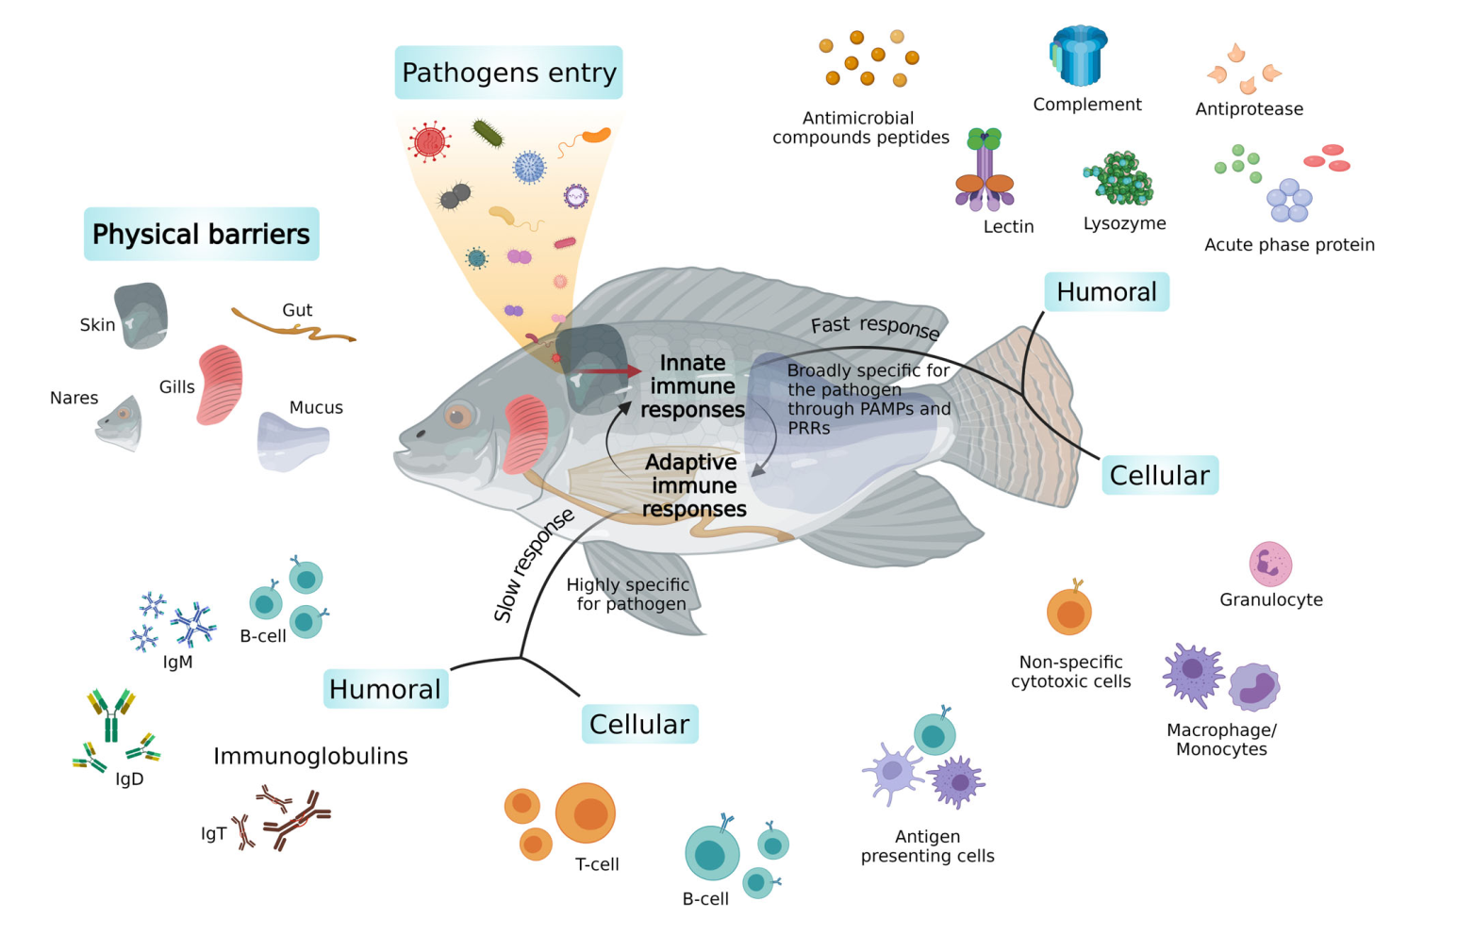
Visão geral da resposta imunitária dos peixes à infecção. ﻿DOI: 10.1111/raq.12731

Slide 20
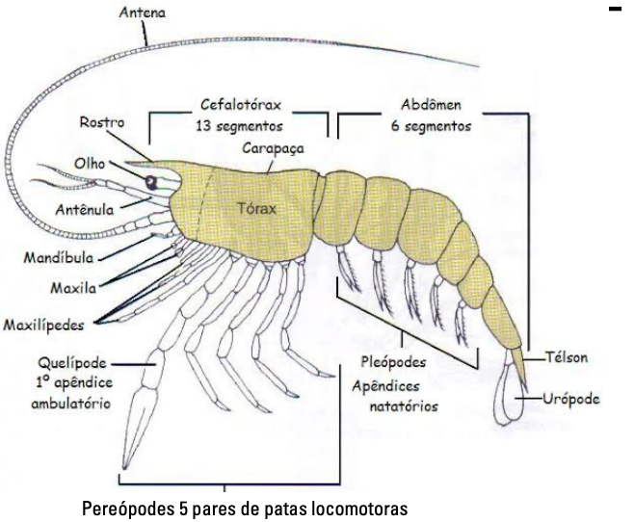
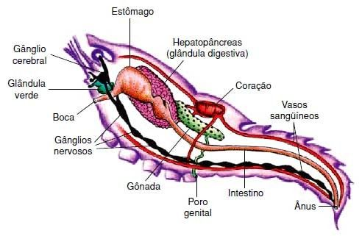
Morfologia e Anatomia dos Crustáceos

Slide 21
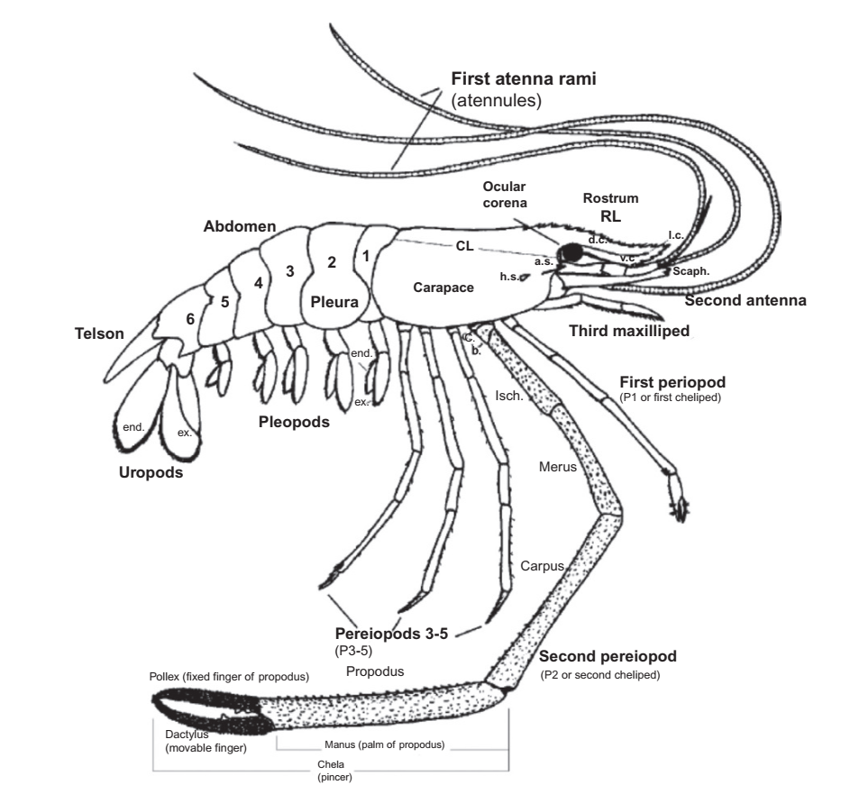
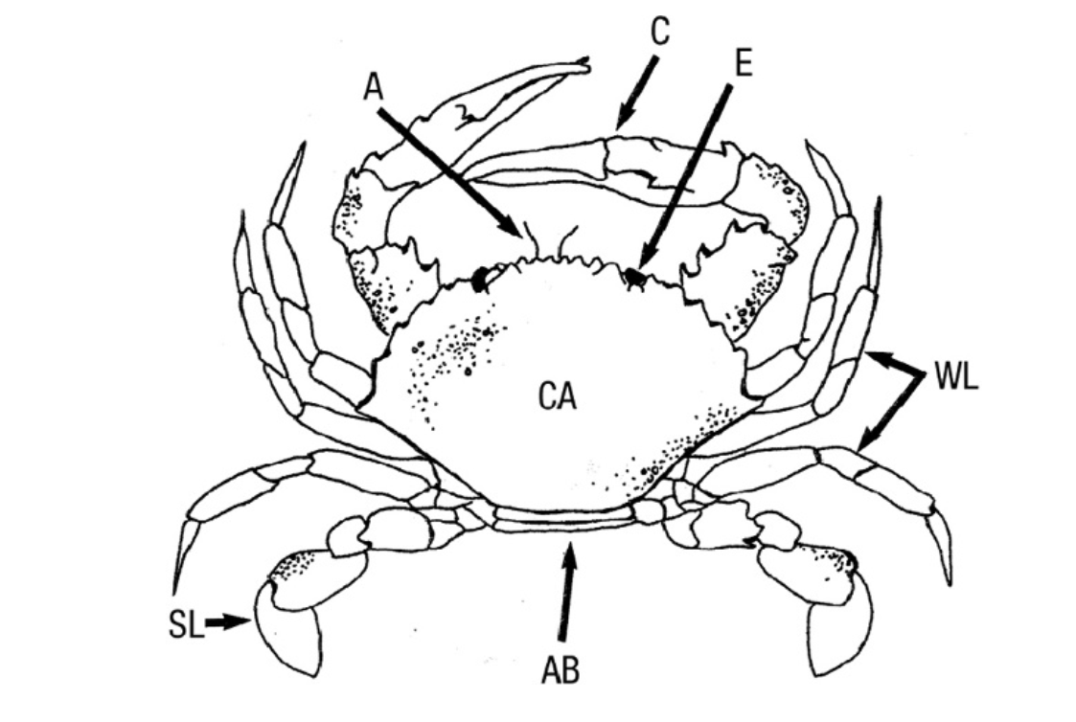
A, antena. AB, abdómen (em baixo). C, garra. CA, carapaça. E, olho. SL, pata nadadora. WL, pata locomotora.

Slide 22
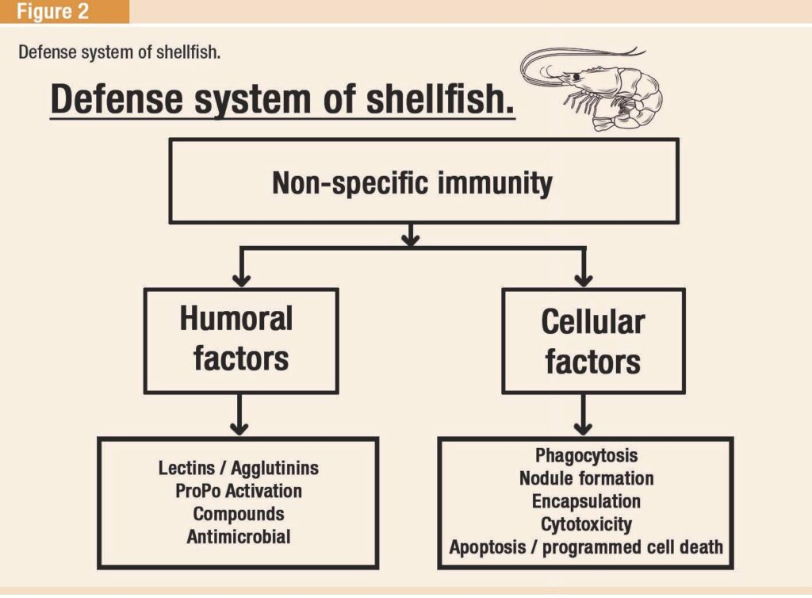
Sistema Imunológico dos Crustáceos
Exclusivamente inato, ou seja, não possuem memória adaptativa como os vertebrados.
Bastante eficiente e especializado para lidar com patógenos do ambiente aquático.
A defesa imunológica baseia-se em barreiras físicas e química, respostas celulares (hemócitos) e não celulares (humorais).

Slide 23
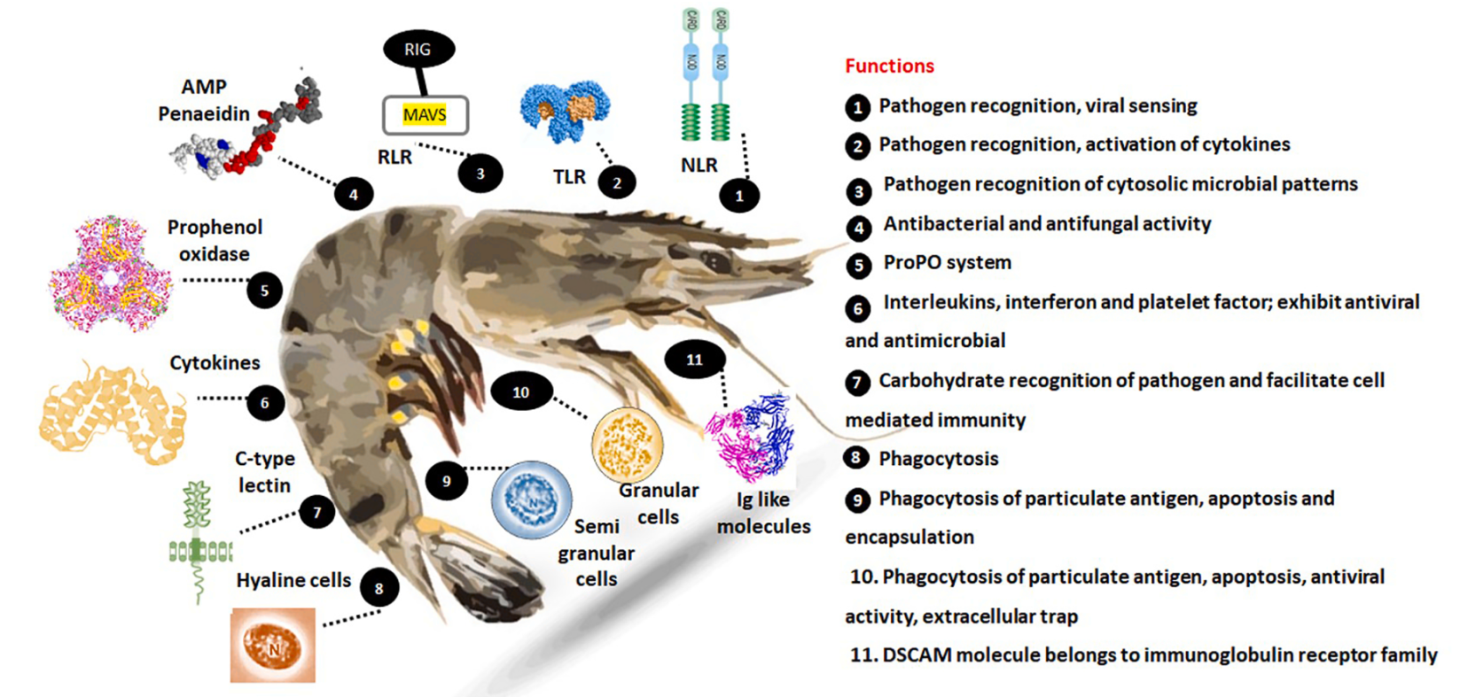
Moléculas envolvidas nas respostas imunológicas inatas dos crustáceos. Rathinam et al. 2024

Slide 24
Mecanismos de Defesa dos Crustáceos
Barreiras físicas e químicas
  Exoesqueleto: Protege contra lesões físicas e entrada de patógenos;
  Cutícula com compostos antimicrobianos: Impede colonização de microrganismos;
  Ecdise (troca do exoesqueleto): Elimina organismos aderidos externamente.
Mecanismos celulares (Hemócitos)
  Fagocitose: Hemócitos englobam e digerem microrganismos;
  Encapsulamento: Isolamento de organismos grandes como parasitas;
  Nodulação: Formação de nódulos em torno de grupos de patógenos;
  Citotoxicidade: Hemócitos liberam substâncias tóxicas contra invasores.
  Os hemócitos também envolvidos na regulação de diferentes funções fisiológicas, nomeadamente, endurecimento do exoesqueleto, cicatrização de danos na cutícula, coagulação, metabolismo dos hidratos de carbono e transporte e armazenamento de proteínas/aminoácidos.

Slide 25
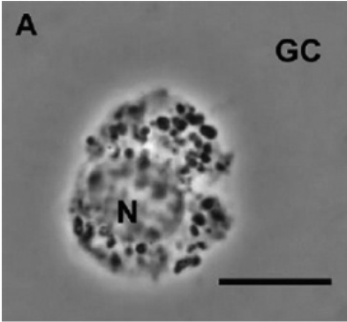
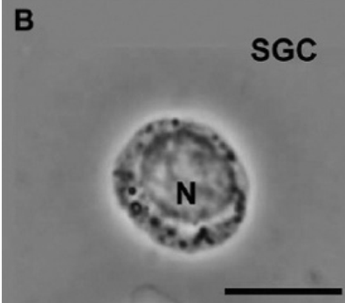
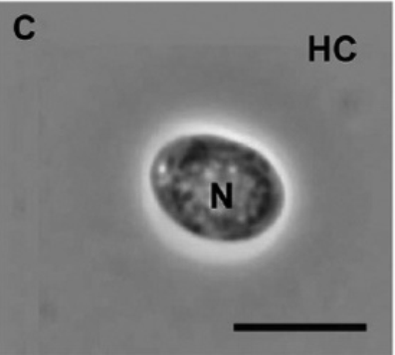
Os hemócitos podem ser classificados com base na presença de grânulos citoplasmáticos em três tipos principais:
  Células granulares: possuem muitos grânulos grandes, diâmetro superior a 1 μm;
  Células semigranulares: possuem menos grânulos de tamanhos variados no citoplasma, diâmetro inferior a 1 μm, com um núcleo central;
  Células hialinas: possuem elevada relação núcleo/citoplasma (> 0,35), numerosos "depósitos" pequenos e electrondensos no seu citoplasma, diâmetro inferior a 1 μm.
Micrografia de contraste de fase de hemócitos de Litopenaeus vannamei mostrando uma célula granular (CG) com muitos grânulos grandes e altamente retráteis, uma célula semigranular (CSG) com grânulos mais pequenos e uma célula hialina (CH) sem grânulos.

Slide 26
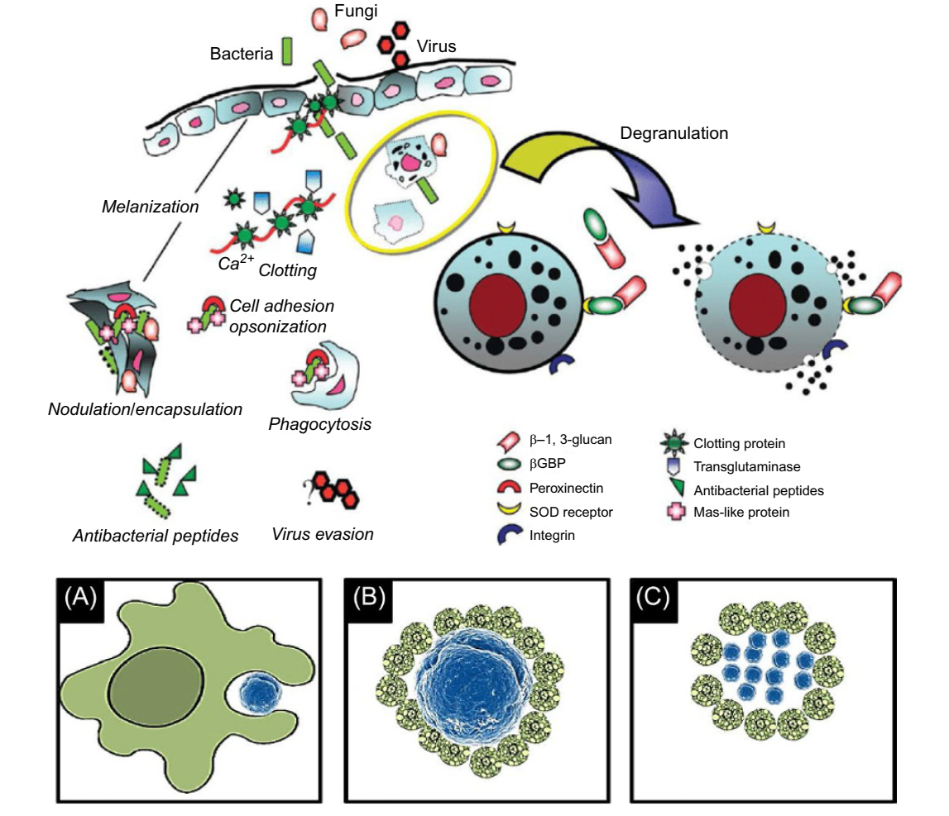
(A) Respostas imunitárias inatas dos crustáceos.
(B) Diferentes mecanismos de defesa dos hemócitos: (a) fagocitose, (b) encapsulação e (c) nodulação.
Os hemócitos são representados a verde, enquanto os microrganismos estranhos são apresentados a azul.

Slide 27
Mecanismos não celulares (humorais)
  Melanização (via da profenoloxidase - proPO)
    Activada quando o crustáceo detecta estruturas típicas de patógenos (como lipopolissacarídeos de bactérias).
    Uma cascata de reações leva à produção de fenoloxidase (PO), que gera melanina.
  Funções da melanina
    Envolve e imobiliza patógenos (encapsulamento).
    Cria ambiente tóxico para os invasores (produção de espécies reativas de oxigênio).
    Sela feridas e ajuda na coagulação.
  Peptídeos antimicrobianos (AMPs)
    Moléculas pequenas produzidas pelos hemócitos ou tecidos como o hepatopâncreas.
    Actuam rompendo a membrana dos microrganismos.
    Exemplos de AMPs: Penaeidins, Crustins e Anti-lipopolysaccharide factors (ALFs)

Slide 28
Sistema de coagulação
    Quando um crustáceo é infectado, proteínas da hemolinfa são activadas para formar coágulos.
    Os coágulos:
      Evitam a entrada de mais patógenos.
      Aprisionam microrganismos, facilitando sua destruição.
Proteínas de Reconhecimento Padrão (PRP)
  Reconhecem padrões moleculares (PAMP´s) na superfície dos microrganismos/patógenos, facilitando assim os processos de reconhecimento, aglutinação e fagocitose.
  Exemplos: Lectinas, BGBP (B-glucan binding protein) e LGBP (lipoprotein and glucan binding protein).

Slide 29
Substâncias Oxigenadas Reativas (ROS)
  Compostos com radicais oxigenados de acção oxidante que servem para destruir as células de um patógeno.
  Ocorre ainda processos de aglutinação e melanização (escurecimento) desencadeados pela reação da enzima fenoloxidase (PO).
  A aglutinação e a melanização ajudam a conter o avanço de uma infecção ou ferimento pontual seguido de infecção por um patógeno.
Produção de anticorpos/memória imunológica: Em geral, acredita-se que os crustáceos não apresentam produção de anticorpos ou memória imunológica. Por isso não há ainda vacinas desenvolvidas para camarões.

Slide 30
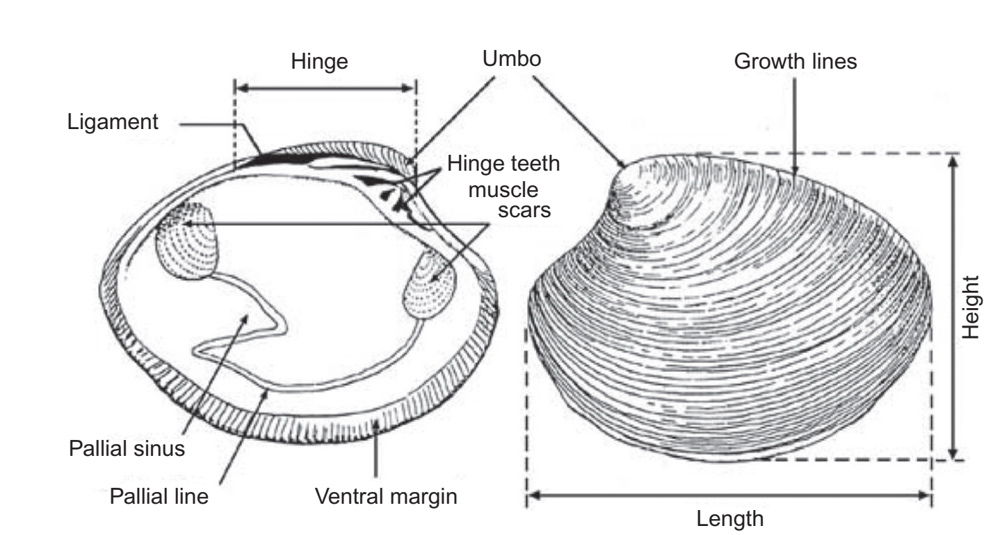
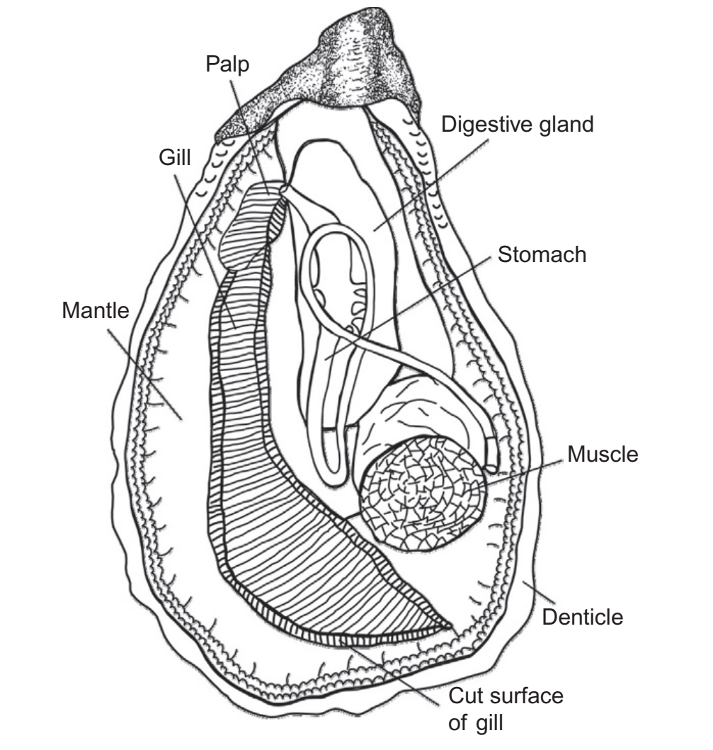
Morfologia e Anatomia dos Moluscos Bivalves
Anatomia externa e interna de um molusco bivalve

Slide 31
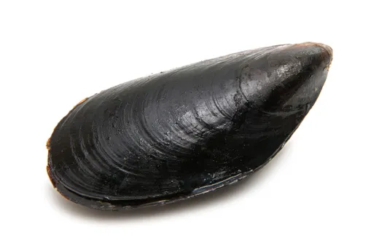
Sistema imunológico dos moluscos bivalves
  Sistema imunológico inato (não adaptativo), sem memória imunológica, semelhante ao dos crustáceos.
  Os bivalves não produzem anticorpos nem possuem linfócitos.
  A ausência da memória imunológica, retarda a resposta a uma infecção repetida.

Slide 32
Mecanismos de Defesa em Moluscos Bivalves
Defesas físicas e químicas
  Concha: Barreira externa rígida que protege contra predadores e lesões.
  Muco: Rico em enzimas antimicrobianas, actua como barreira física e química, e facilita a captura e eliminação de partículas estranhas.
  Epitélio: primeira linha de células que entra em contato com o meio externo, pode secretar substâncias defensivas.
Defesas celulares (Hemócitos)
  Fagocitose: Principal resposta imune nos moluscos bivalves;
  Encapsulamento: Cercam organismos grandes, como parasitas.
  Nodulação: Formação de nódulos com hemócitos ao redor de sustâncias invasoras.
  Libertação de substâncias oxigenadas reativas (ROS): Matam patógenos por estresse oxidativo.

Slide 33
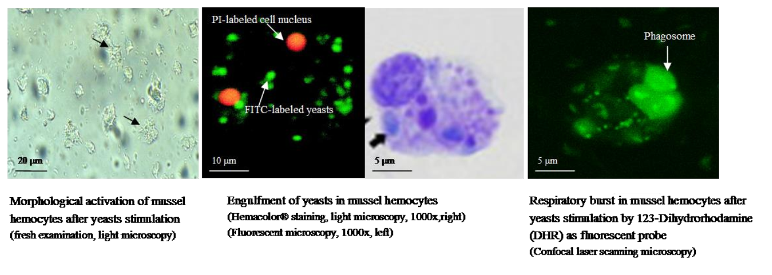
  Existem três tipos principais de hemócitos com base na sua morfologia:
    Células granulares com numerosas granulações citoplasmáticas;
    Células hialinas com citoplasma claro e;
    Células estaminais raras e muito mais pequenas.
Principais fases da fagocitose dos hemócitos, ﻿Zannella et al.2017

Slide 34
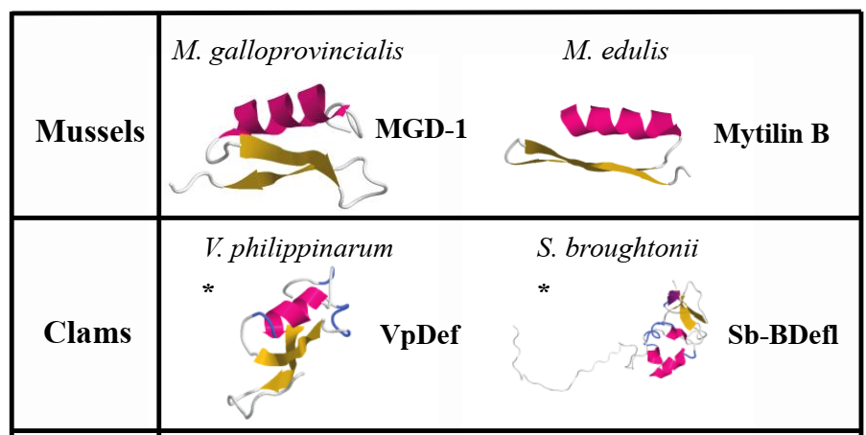
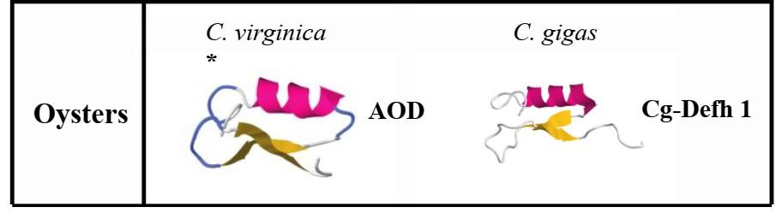
Defesas humorais
  Sistema ProPO (profenoloxidase): produz melanina para encapsular patógenos e actua na cicatrização e defesa local.
  Peptídeos antimicrobianos (AMPs): Actuam destruindo a parede celular de bactérias e fungos.
  Lectinas: Reconhecem padrões microbianos (PAMPs) e activam respostas imunes.
  Enzimas antioxidantes: reduzem o dano celular causado por radicais livres durante a resposta imune.
Exemplos de estruturas tridimensionais de AMPs em bivalves.

Slide 35
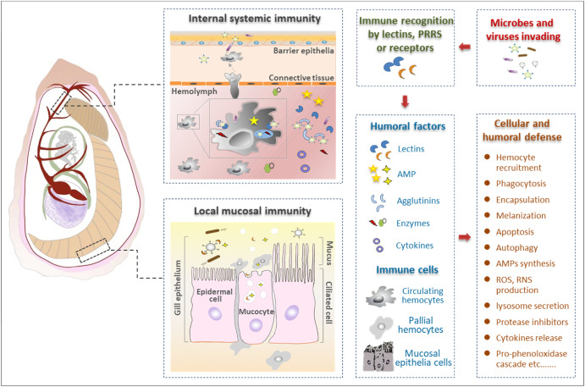

Slide 36
Factores que afectam o sistema Imunológico
﻿Temperatura: os mecanismos de defesa são temperatura dependentes
  ↓ desaceleram os processos metabólicos;
  ↑ fragilizam as funções imunes.
Ração
  Balanceada: essencial para estruturação dos mecanismos de defesa;
  Micronutrientes: vitaminas antioxidantes (C e E): propriedades imunomodulatórias em altas doses.
Poluentes, drogas e metais pesados
  Imunossupressores (diminuem ou inibem a ação do sistema imunológico).
﻿Stress oriundo de práticas de maneio
  Transporte, despesca, maneio de rotina, má qualidade da água, perturbações no ambiente;
  Imunossupressão: efeito secundário do stress;
  Depleção de linfócitos no sangue e órgãos linfoides.

Slide 37

Altas densidades de povoamento
Maneio inadequado
Factores ambientais: temperatura, OD, etc.
Stress
Contaminação química:
Metais pesados, medicamentos
Diminuição dos mecanismos de defesa dos peixes
﻿Contaminação orgânica no ambiente de cultivo
﻿Aumento da
densidade de
patógenos
oportunistas
Doença

Slide 38
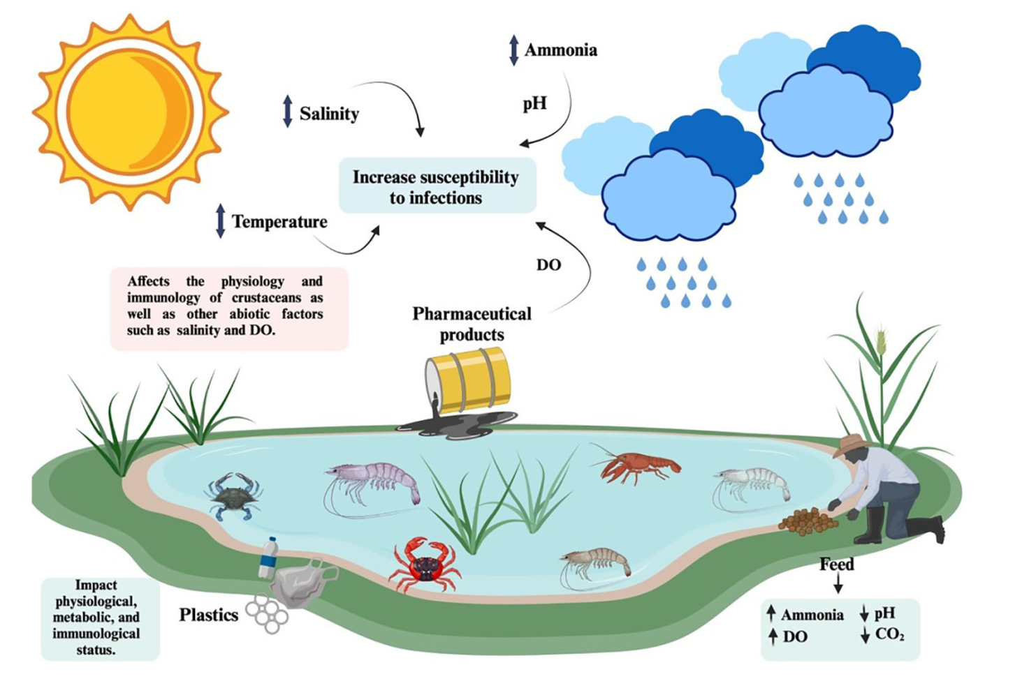
Factores Ambientais que Influenciam a Sanidade dos Organismos Aquáticos
﻿Betancourt et al. 2024 Doi: 10.3389/fimmu.2024.1474512

Slide 39
Temperatura
  Alterações da temperatura da água podem causar stress térmico, afectando sua imunidade e predispondo-os a doenças.
Salinidade
  Organismos marinhos e de água doce são adaptados a faixas específicas de salinidade. Alterações podem causar estresse osmótico.
pH:
  Níveis extremos de pH podem danificar as brânquias e outros tecidos dos peixes, prejudicando a sua capacidade de absorver oxigénio e nutrientes.
Compostos Nitrogenados
  Concentrações elevadas, especialmente de NH₃, podem ser tóxicas para os organismos aquáticos, causando danos nas brânquias e outros problemas de saúde.

Slide 40



Muito Obrigado

